Slide 1
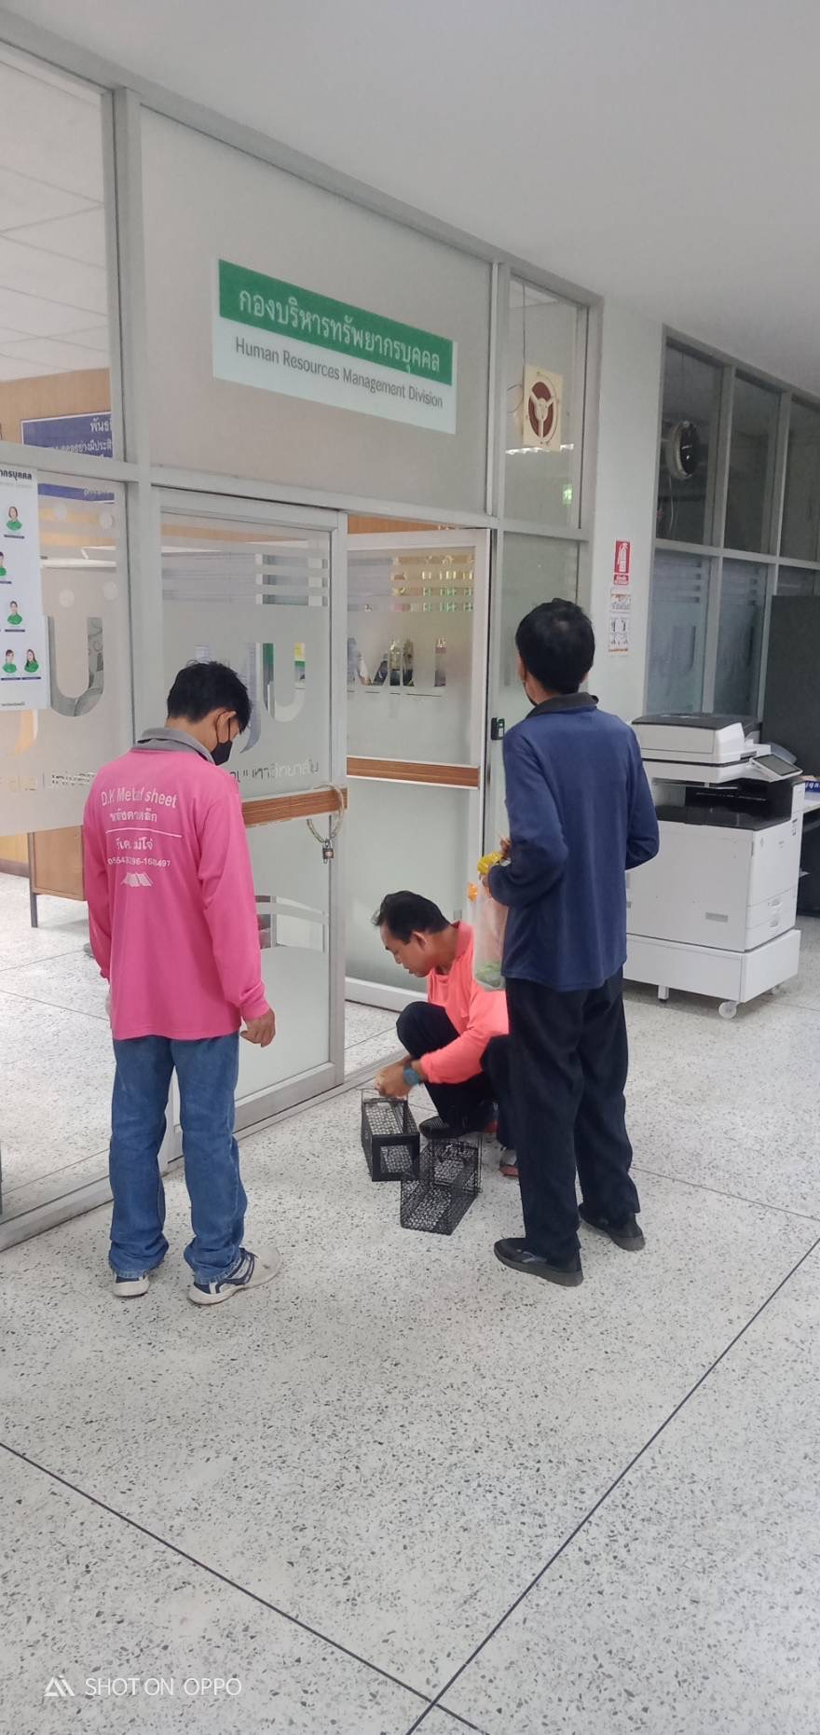
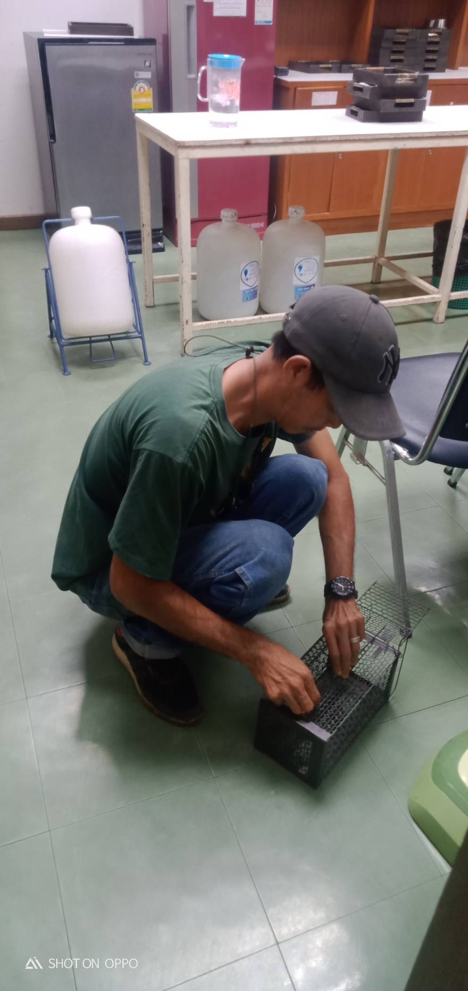
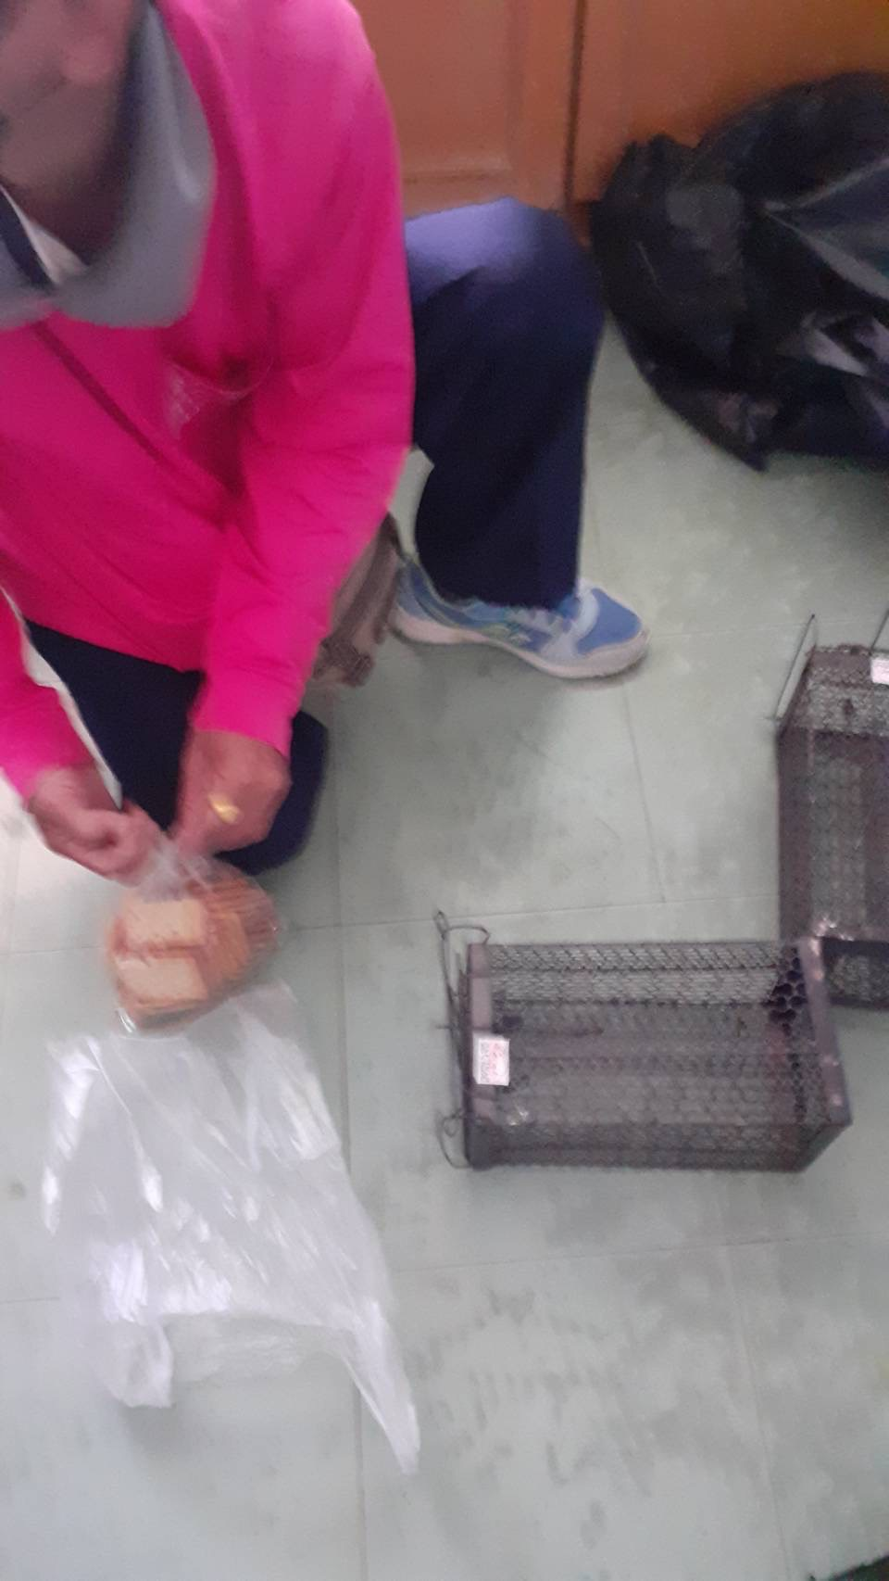
การดำเนินการกำจัดสัตว์พาหะนำโรค อาคารสำนักงานมหาวิทยาลัย
มีการวางเหยื่อล่อสัตว์พาหะนำโรค โดยมีเจ้าหน้าที่งานอาคารสถานที่และปรับปรุงภูมิทัศน์เป็นผู้ดำเนินการ

